Slide 1
Le Pétrole
La formation du pétrole.

Slide 2
Formation du pétrole
Le pétrole naît de la décomposition de micro-organismes marins végétaux et animaux. Cette matière organique s'est accumulée et c’est accumulé au fond des mers, des lacs pendant des millions d'années.
Les matières organiques se mélangent à des sédiments tels que le sable, l’argile, le sel. Et s'accumulent par la suite par couches. Il ya une superposition des couches des plus anciennes au plus récentes.
Les couches les plus profondes sont soumises à des pressions et des températures plus fortes. Elles vont subir un « craquage thermique » qui détruit l'azote, l'oxygène et qui donne naissance à la formation de carbone et d'hydrogène. La roche mère emprisonne les hydrocarbure liquides et gazeux .

Slide 3
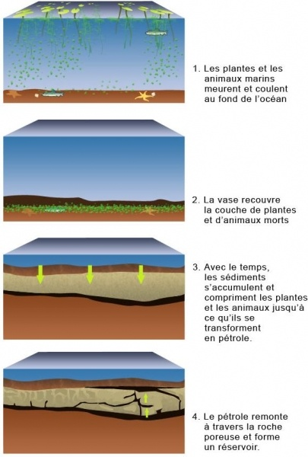

Slide 4
Conclusion
Nous devons retenir que le pétrole, du moins sa formation est une étape longue. Il faut retenir que sa formation a durée pendants des milliers d’années et que celui-ci n’est pas une énergie renouvelable. Si nous continuons à autant s’en servir, il disparaitra pour toujours. Ensuite il faudra attendre des décennies avant de pouvoir en retrouver, pour en réutiliser.
Kévin et Léo

